Slide 1
まとめ
イギリス: BBC/マードック, 1931～
フランス: エルサン Robert Hersant, 1920～96
ビベンディ Vivendi：倒産
官需企業のメディア支配強まる
ドイツ: Axel Springer, 1921-1985 Bertelsmann AG
キルヒ L.Kirch：倒産
イタリア: RAI／S.Berlsconi, 1936～
スウェーデン ボニーア（Bonnier Group）/Ａプレッセン（A-pressen)

Slide 2
１．メデイァ・バロン（ロード）からメディア・タイクーン、モガル
第一世代
19世紀末から20世紀初頭のイギリス cf.アメリカ －創立あるいは既存メディアの買収合併
チェーン化
活字メディアから電波へ

Slide 3
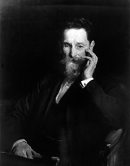
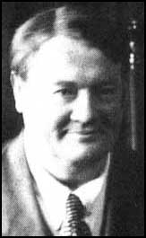
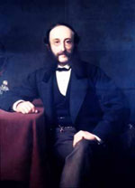
メガ・メディア

Slide 4
第二世代・第三世代のプレーヤー
第二世代：20世紀後半～
第一世代系／新興勢力 技術革新
複合企業化／コンピュータを核
規制緩和
電波メディアから映像、電子メディアヘ
ソフトの独占
e衛星 放映権の囲い込み
第三世代：20世紀末～
第二世代系／新興勢力
サイバー・スペース上での地位
メディア融合の完成

Slide 5
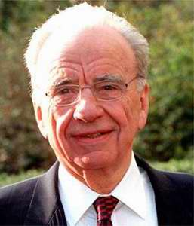
ギガ･メディアへの道

Slide 6
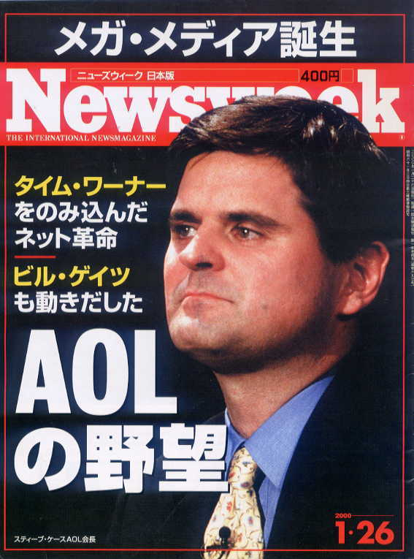
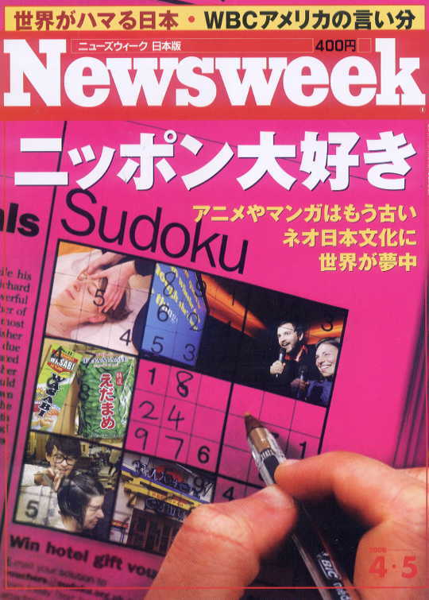

Slide 7
２．共通点を考える-1
1) メディアの創業よりも、既存の紙・誌を買収し成功→元手に買収合併を進行する。 テレビやラジオのガイド雑誌で成功：ニューメディアへの視点
2) エスタブリッシュな新聞などを手に入れる。
3) 政治性を発揮
4) ラジオ、テレビ市場への参入
5) 市場：規制措置×規制緩和；公共放送から商業放送市場へ
6) 編集への直接介入から間接へ

Slide 8
２．共通点を考える-2
1)言論・表現の自由の多様性の喪失：ジャーナリズム性の喪失＊コミュニケートする権利の奪回
2) tabloidization/info-tainment ・林香里「『タブロイド化』論争とジャーナリズム」『総合ジャーナリズム研究』No.167（1998秋）
3)政治性：規制緩和から再び規制
4)グローバル化の進行：異業種の複合企業化

Slide 9
3.グローバル化が生み出す矛盾(1)
多元化社会とは：多様化と分散化
多様性の喪失
社会的マイノリティへの態度変容
社会的エリートとの結託
社会問題の軽視、娯楽、ヒューマンインタレト記事の増加など
個別文化主義の登場
アングロサクソン系の寡占、支配
２つのＣ：Corporation,Consumption

Slide 10
3.グローバル化が生み出す矛盾(2)
集中化支配の進行→表面上の多様性よりもメディアの同質性が進行
多様性に欠ける製品生産
コンテンツが形式化
少数のマルチプル・メディア・オーナーが好む「利益」に奉仕するような同質性のメディア・コンテンツ
自由な競争や市場原理への安易な盲従
集中化、寡占は競争性の喪失
情報格差の拡大

